Slide 1
爐管新人學習進度報告
2020.06.01~2020.06.12

Slide 2
報告內容
兩週內PM機台
LP-Poly BPM大致流程
LP-Poly BPM注意事項
LP-POLY 900mm INJECTOR 安裝程序
執行Coatingt程式步驟

Slide 3
1.兩週內PM機台
06/01(一) | AP-F29(YPM) ➔ 傳送
06/02(二) | GRD-3(研磨機) ➔ 更換WHEEL介紹
06/03(三) | AP-F41(YPM) ➔ YPM介紹
06/04(四) | WSIX-1、WSIX-2(MPM) ➔ CLEAN BURN BOX 抄Pump cooler TEMP(N1~N7)
06/05(五) | LP-T5(2PM) ➔ 實際操作 抄Pump cooler TEMP(N1~N7)
06/08(一) | LP-P2(5PM) ➔ 拆裝APC、大砲管、MV、REPLACE QSV
06/09(二) | 報廢 ➔ PARTS 料號介紹
06/10(三) | AP-F13 ➔ 傳送
06/11(四) | LP-P7(BPM) ➔ 實際操作
06/12(五) | 例測LK、PCV ➔ CLEAN cap & roller & robot assembly

Slide 4
2. LP-Poly BPM大致流程
確認機台Ready PM，將PM牌子掛於機台前方。
將VL-800拆下接於Back。
將Pedestal、Boat拿至洗管間清洗。
拆下賓士盤、Dust Tray。
拆下Pipe、Shutter。
拆除管內的Injector (L=900&L=250)。
拆下內管➔內管治具(Lock→Free)
將內管拿至洗管間清洗。
拆除Injector (L=120)。
拆下外管➔外管治具(Lock → Free)
將外管拿至洗管間清洗。
將洗好的外管、Injector(L=120)裝上➔外管治具(Free→Lock)
將洗好的內管、Injector(L=900&L=250)裝上➔外管治具(Free →Lock)
裝上賓士盤、 Dust Tray、 Pedestal、Boat、Pipe
進行刮管、 Pedestal與Boat承接、Boat與lock承接確認
進行傳送確認
進行Purge、測漏
裝上Shutter
Clean機台環境
Run Coating 程式

Slide 5
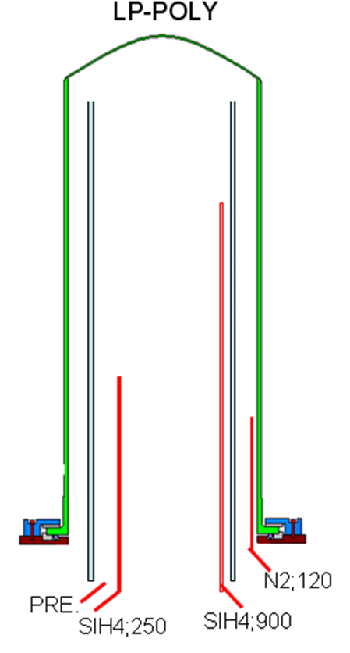
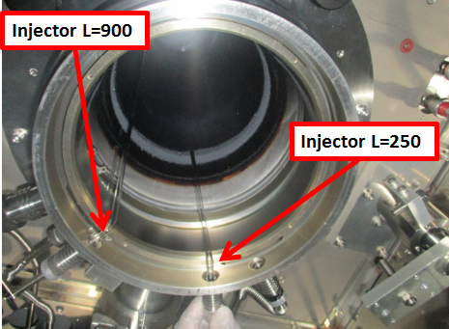
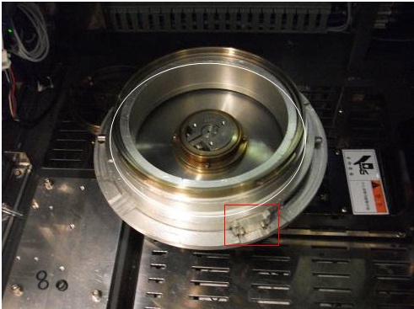
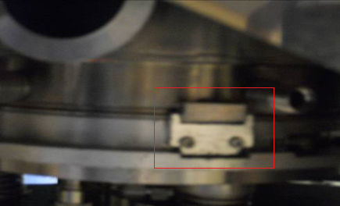
3. LP-Poly BPM注意事項
★安裝Injector(L=900)時，要將Injector稍微傾斜貼近至Tube上，防止Boat旋轉時撞到Injector發生斷裂的情況
★放置內、外管治巨時，須注意是否有對準缺口

Slide 6
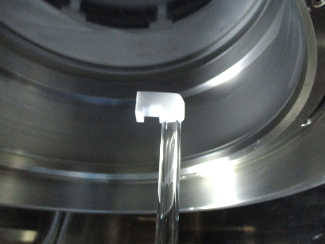
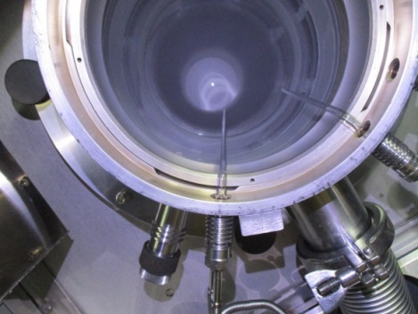
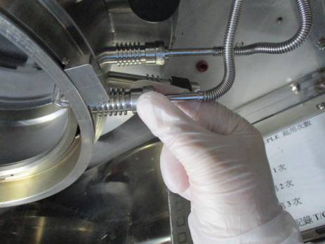
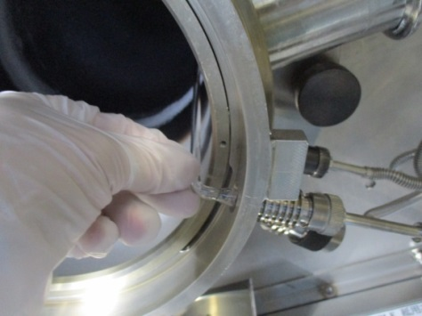
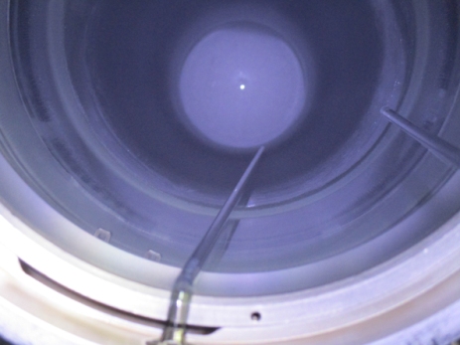
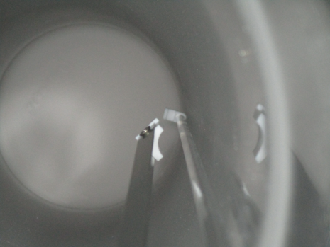
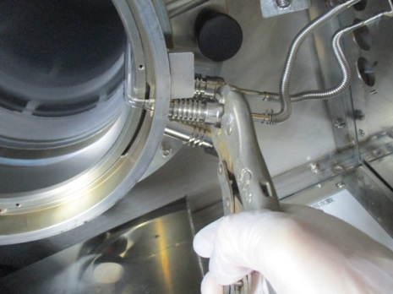
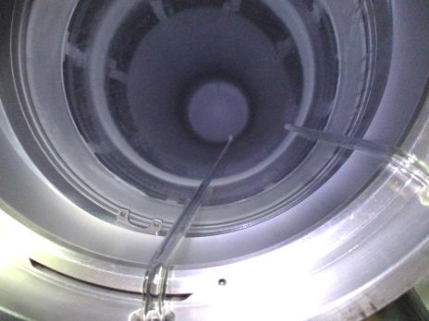
4. LP-POLY 900mm INJECTOR 安裝程序
1.Injector 頂端套入管套
2.Injector 底部套入manifold
3.Bellow 接頭用手鎖到底
4.Injector 往外推靠管壁
8.再確認Injector頂端與管壁間距是否 1mm
7.使用治具將管套入取下
6.Bellow 接頭用工具鎖緊
5.Injector 頂端往右傾斜
至貼靠管壁

Slide 7
5.執行Coatingt程式步驟
選擇SET密碼為S200 → 選擇COT程式
選擇EDIT密碼3027查看第14步驟COATING時間是否為一小時
將MANUAL長按關閉 & ONLINE燈開起來 & REMOTE燈關掉
選擇STANDBY將BOAT READY打星號(若BOAT已經在上面才需此步驟)
按下Start
跳步驟選擇WHOLE→ SKIP → 02 → ENTER(跳至第2步驟)
此時VL-800會ALARM，選擇 IDLE → ALARM RESET (若有PAUSE要按掉)
將VL-800 REMOTE回去
將REMOTE燈開起來

